Slide 1
Display Properti
Web Dev

Slide 2
Display
Display adalah salah satu property dalam CSS yang berguna untuk mengatur tampilnya suatu elemen.
Ada 4 jenis display:
Display block
Display inline
Display inline-block
Display none

Slide 3
Display Block
Elemen yang memiliki property display: block; selalu membuat blok baru pada tampilan. Dan kita bisa mengatur element tersebut, spt tinggi lebar margin dll.
Contoh Tag yang memiliki tipe block, yaitu :
<div>
<p>
<form>
<header>
<footer>
<section>

Slide 4
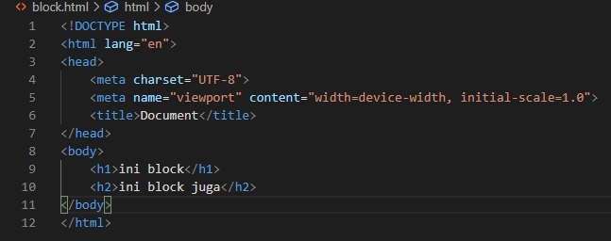
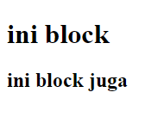
Contoh block

Slide 5
Display inline
Elemen yang memiliki property display: inline; hanya memblok sesuai dengan konten yang ada pada elemen tersebut. Kita tidak dapat mengubah atau mengatur nilai lebar dan tinggi dari elemen tersebut. Selain itu, nilai margin-top dan margin-bottom juga tidak berpengaruh pada elemen inline.
Contoh Tag yang memiliki tipe block, yaitu :
<span>
<a>
<img>

Slide 6
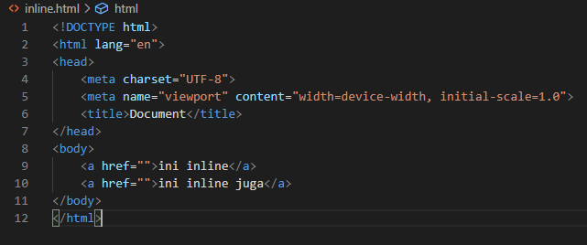

Contoh inline

Slide 7
Display inline-block
Memiliki sifat gabungan dari 2 tipe di atas, dia akan tampil menyamping sprt inline tapi bisa diatur sprt block

Slide 8
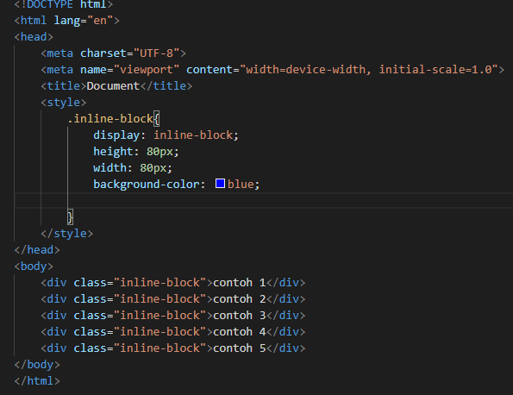
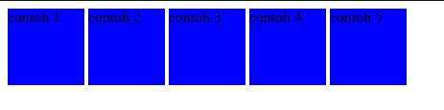
Contoh inline-block

Slide 9
Display none
Elemen yang memiliki display: none; tidak akan ditampilkan dalam tampilan halaman browser. Hal ini tidak akan berakibat pada elemen-elemen lainnya. Elemen secara tampilan akan hilang, namun kode html akan tetap ada.

Slide 10
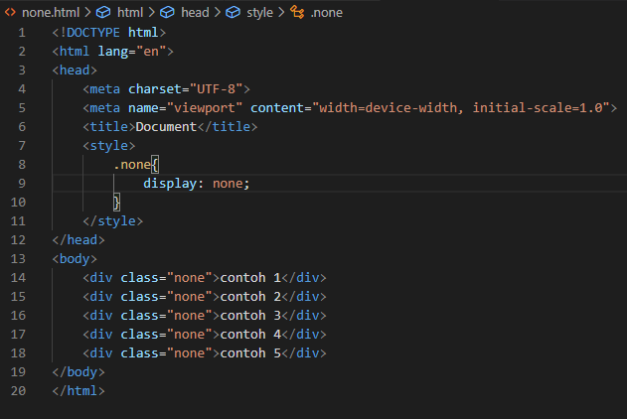
Contoh none

